Slide 1


Slide 2




เชฟบอล สุชาติ ใจฉ่ำ
[1] บันทึกวิดีโอวันที่ 18/12/63

Slide 3
ส่วนประกอบและวัตถุดิบของแกงสิงหล
วัตถุดิบ
เนื้อสัตว์/หมู/เนื้อไก่ 200 g
น้ำตาลปี๊บ 50 g
ลูกจันทร์คั่ว 1 ช้อนชา
หอมแดง 50 g
หัว หางกะทิ 1 kg
ลูกกระวานคั่ว 1 ช้อนชา
ใบเตย 2 ใบ
กระเทียม 6 กลีบ
อบเชย 1 ช้อนชา
ผักชีลาว 2 ต้น
พริกแห้ง 10 เม็ด
ขมิ้น 1 ช้อนชา
น้ำมะขามเปียก 100 g
ลูกผักชีคั่ว 1 ช้อนชา

Slide 4
ส่วนประกอบและวัตถุดิบของแกงสิงหล
เครื่องปรุง
เกลือ 1 หยิบมือ
น้ำปลา 1 ช้อนชา

Slide 5
ส่วนประกอบและวัตถุดิบ เมนูแกงสิงหล
อุปกรณ์
ครก
หม้อ
กระทะ
ช้อน
ชาม
ตะหลิว
มีด
เขียง
ทัพพี

Slide 6
วิธีทำ
1. ต้มหัวกะทิให้แตกมันพร้อมทั้งนำเครื่องแกงลงผัดในกระทะจนหอมและสุก
2. นำเครื่องเทศมาตั้งแยกกันไว้ ห้ามตั้งรวมกันโดยเด็ดขาด
3. นำเนื้อสัตว์ต้มกับหางกะทิเพื่อเพิ่มความนุ่มแล้วต้มจนสุก
4. นำเนื้อสัตว์ที่ต้มสุกแล้วลงในกระทะเครื่องแกงที่ได้ทำการผัดไว้จนสุกแล้ว
5. ใส่ใบเตย น้ำตาลปี๊บ มะขามเปียก เกลือ
6. ใส่เครื่องเทศที่ตำ
7. ชิมให้ได้สามรสแล้วโรยผักชีลาว

Slide 7
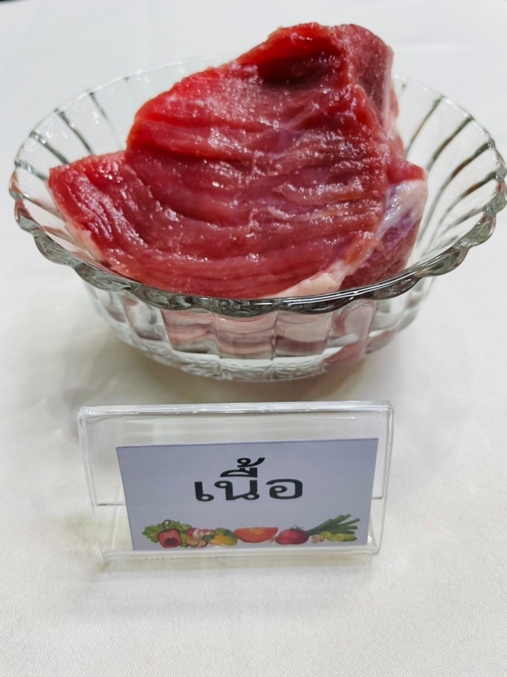
ส่วนประกอบและวัตถุดิบของแกงสิงหล
MENU

Slide 8
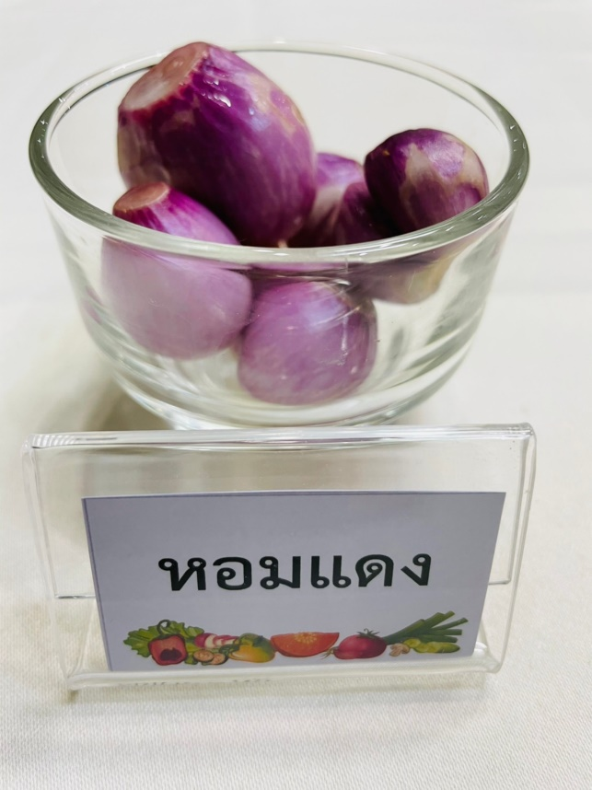
ส่วนประกอบและวัตถุดิบของแกงสิงหล
MENU

Slide 9
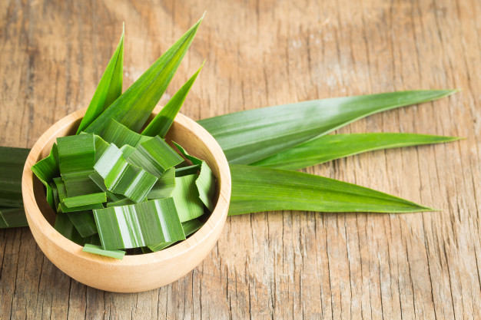
ส่วนประกอบและวัตถุดิบของแกงสิงหล
MENU

Slide 10
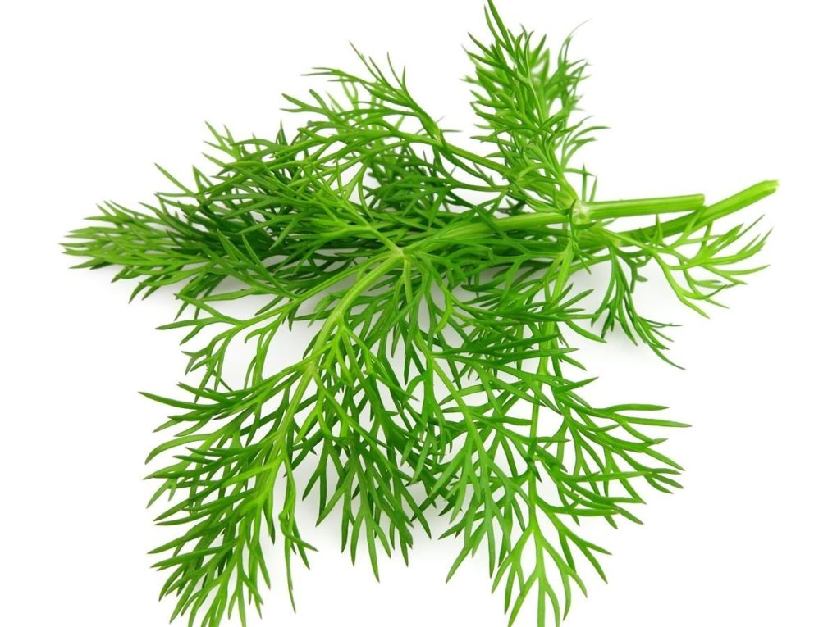
ส่วนประกอบและวัตถุดิบของแกงสิงหล
MENU

Slide 11
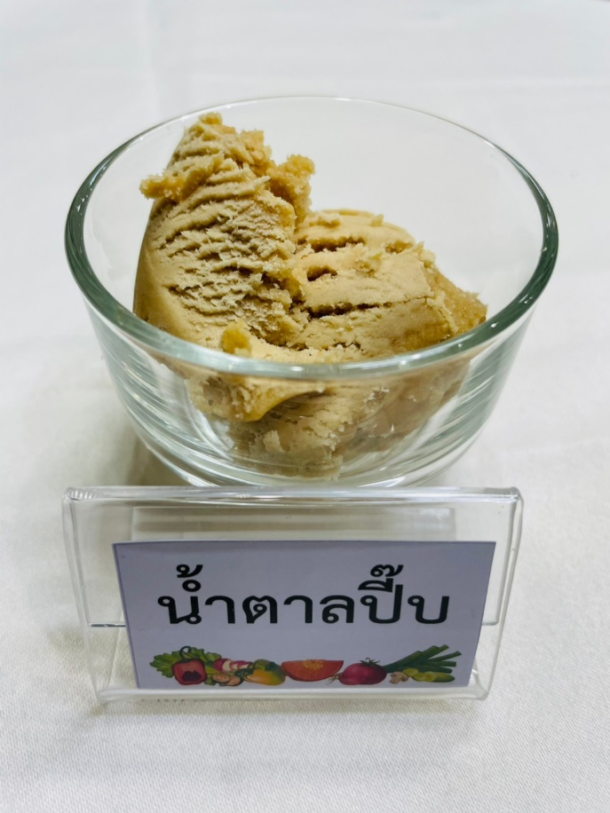
ส่วนประกอบและวัตถุดิบของแกงสิงหล
MENU

Slide 12
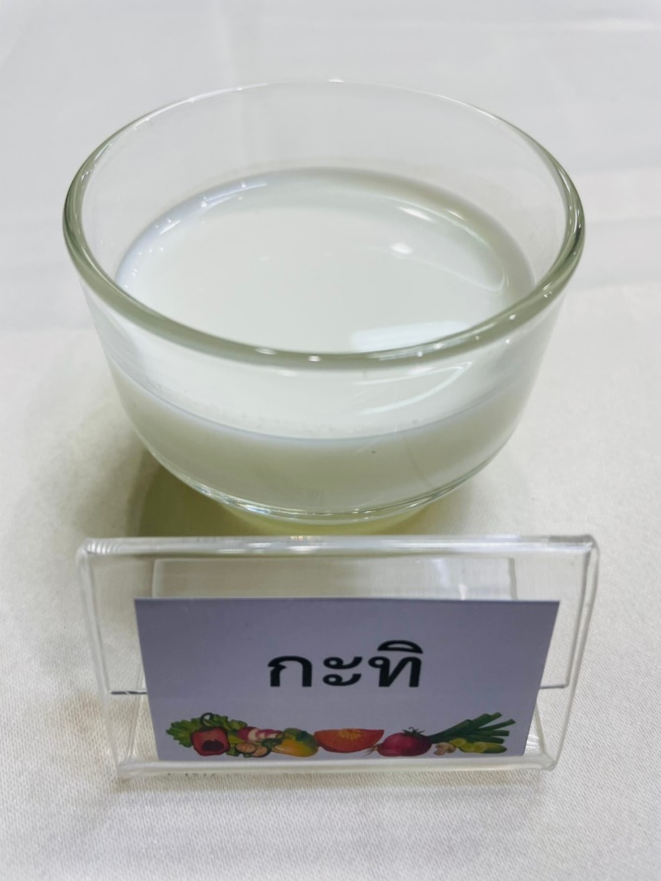
ส่วนประกอบและวัตถุดิบของแกงสิงหล
MENU

Slide 13
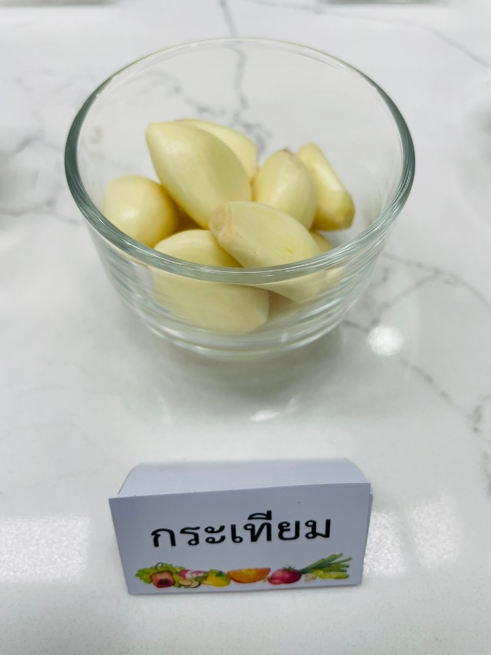
ส่วนประกอบและวัตถุดิบของแกงสิงหล
MENU

Slide 14
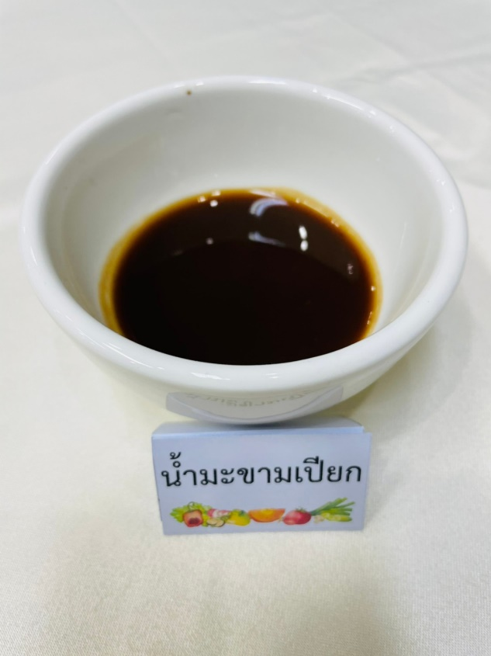
ส่วนประกอบและวัตถุดิบของแกงสิงหล
MENU

Slide 15
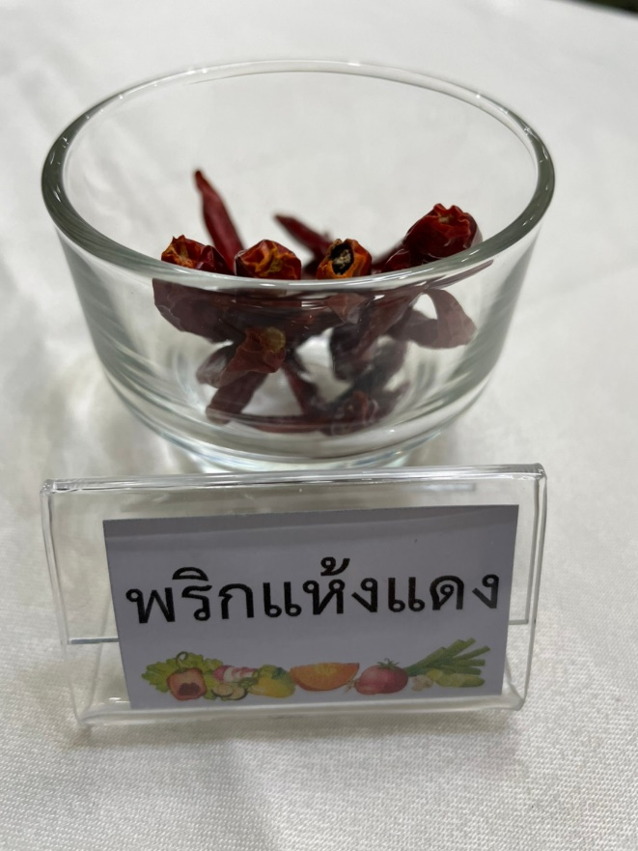
ส่วนประกอบและวัตถุดิบของแกงสิงหล
MENU

Slide 16
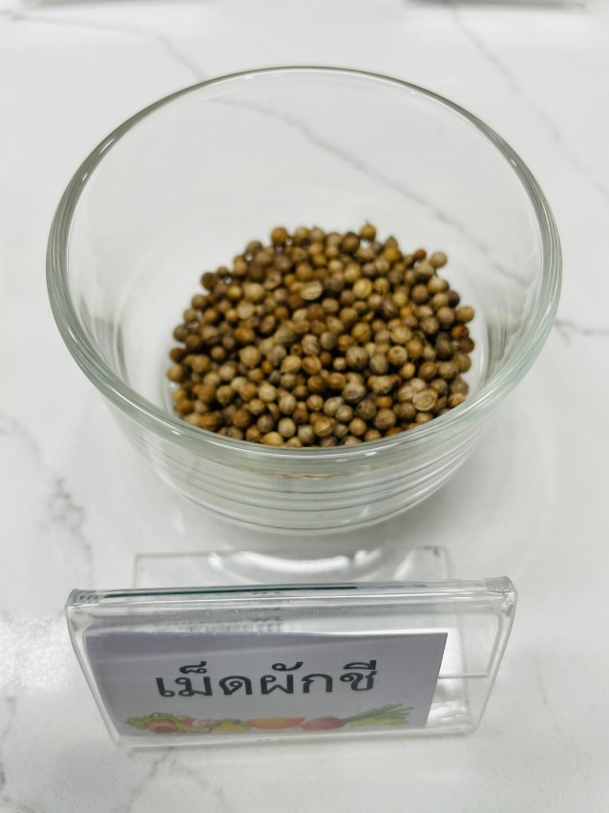
ส่วนประกอบและวัตถุดิบของแกงสิงหล
MENU

Slide 17
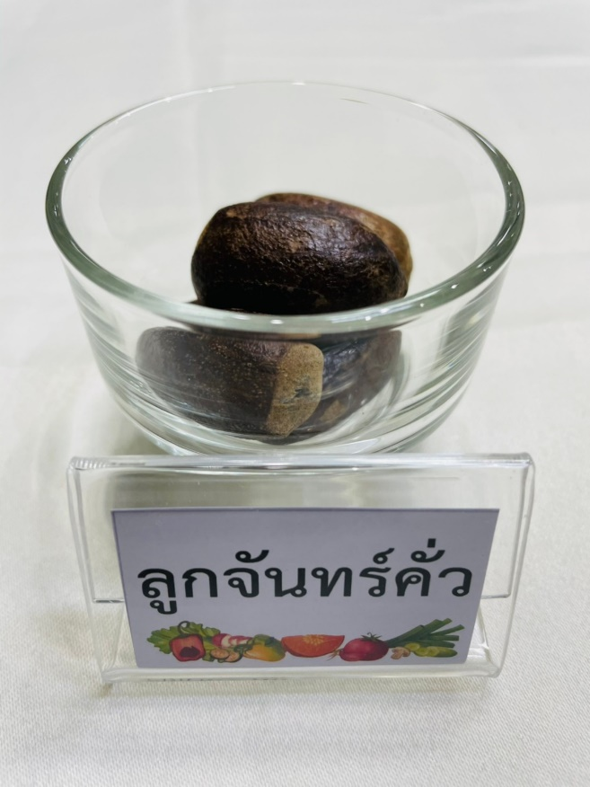
ส่วนประกอบและวัตถุดิบของแกงสิงหล
MENU

Slide 18
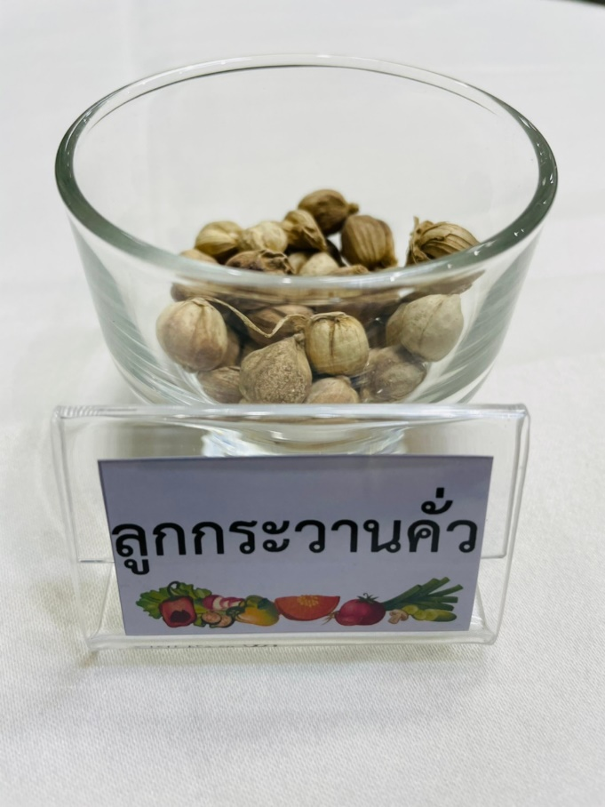
ส่วนประกอบและวัตถุดิบของแกงสิงหล
MENU

Slide 19
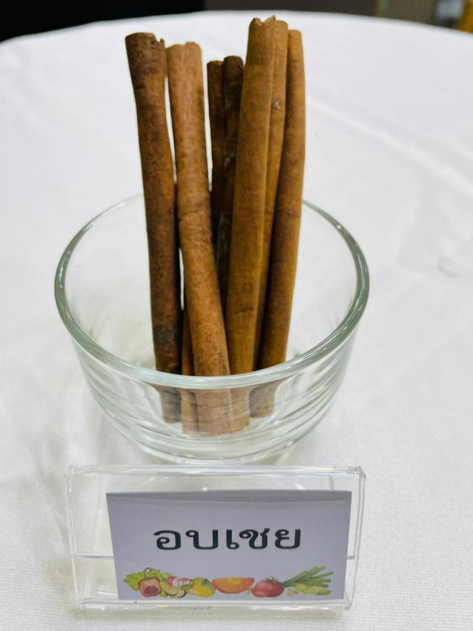
ส่วนประกอบและวัตถุดิบของแกงสิงหล
MENU

Slide 20
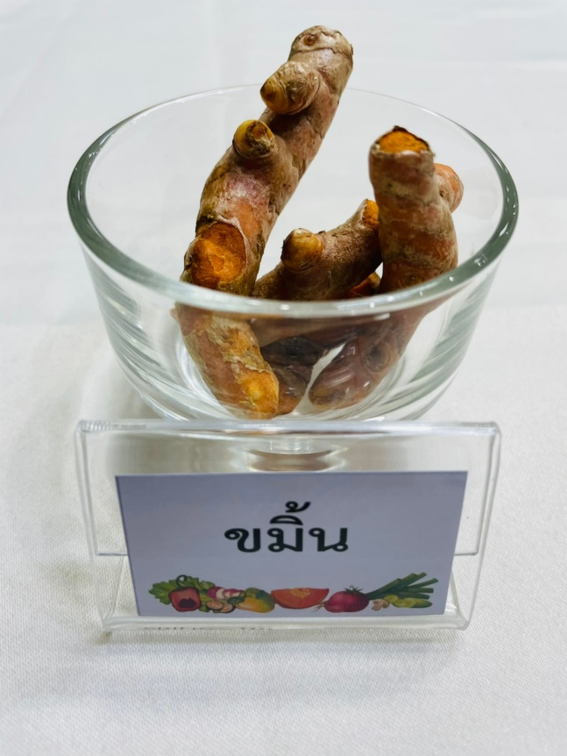
ส่วนประกอบและวัตถุดิบของแกงสิงหล
MENU

Slide 21
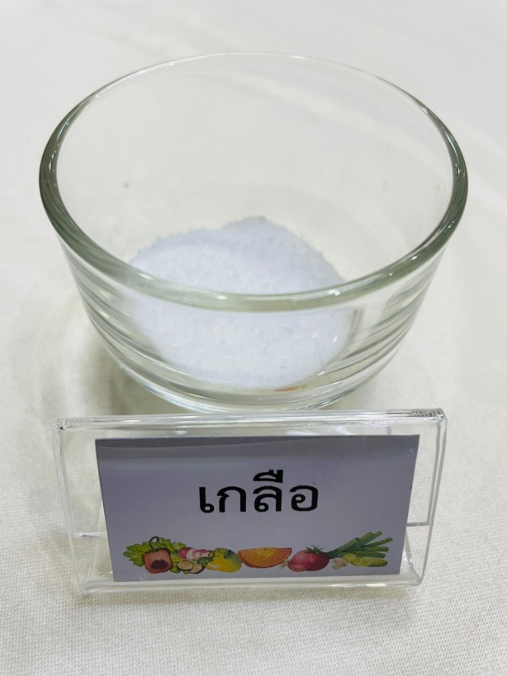
ส่วนประกอบและวัตถุดิบของแกงสิงหล
MENU

Slide 22
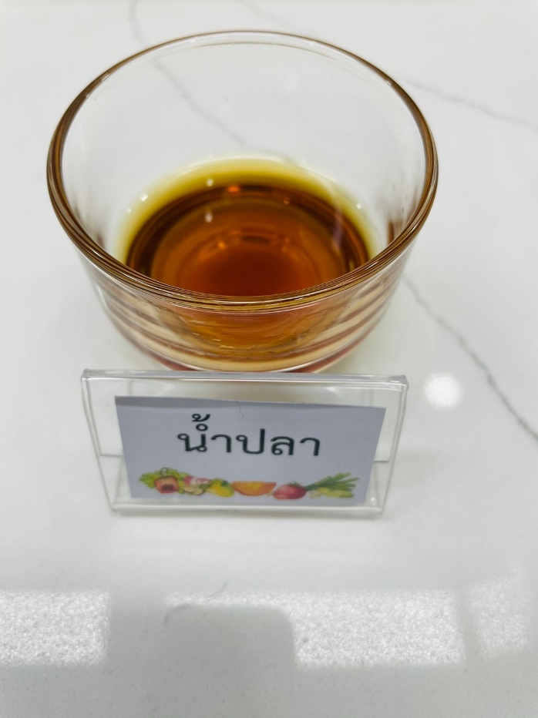
ส่วนประกอบและวัตถุดิบของแกงสิงหล
MENU

Slide 23
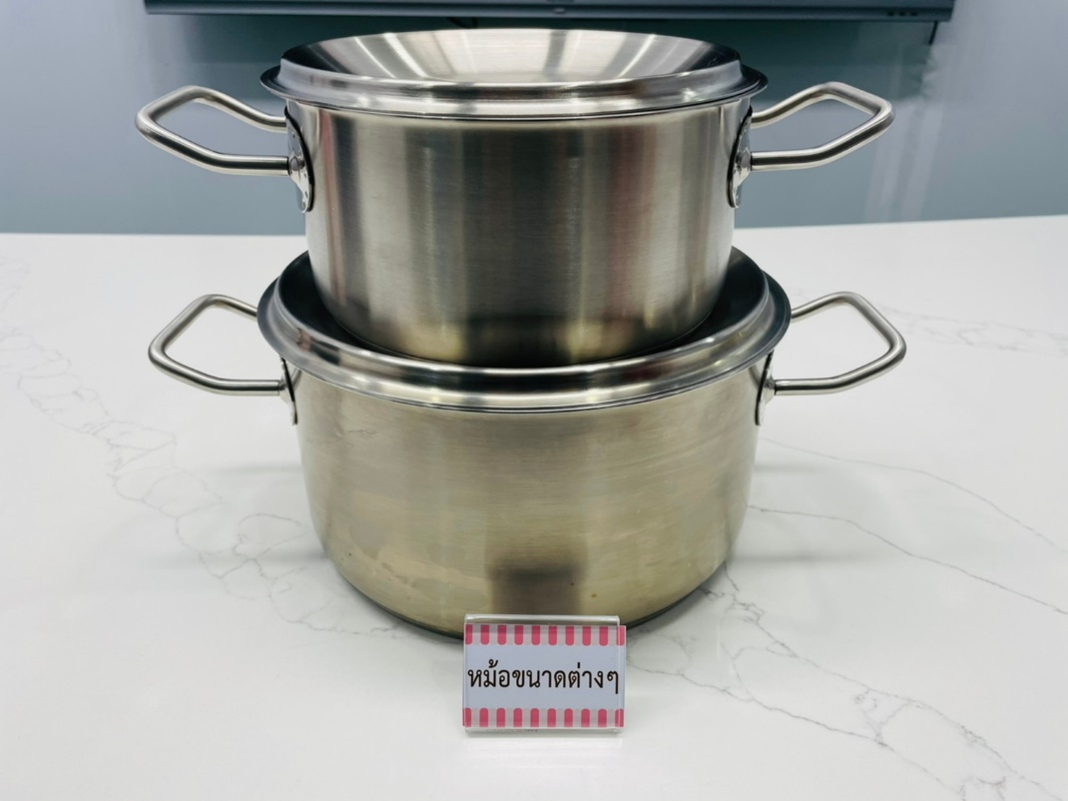
อุปกรณ์ของแกงสิงหล
MENU

Slide 24

อุปกรณ์ของแกงสิงหล
MENU

Slide 25
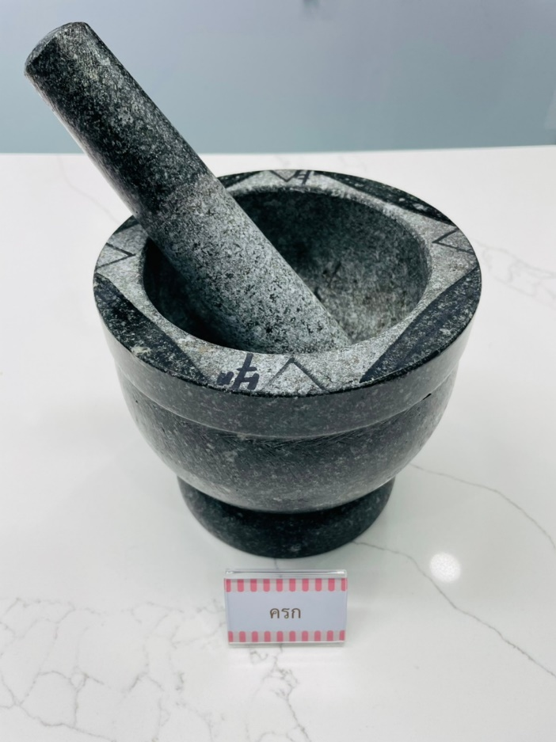
อุปกรณ์ของแกงสิงหล
MENU

Slide 26
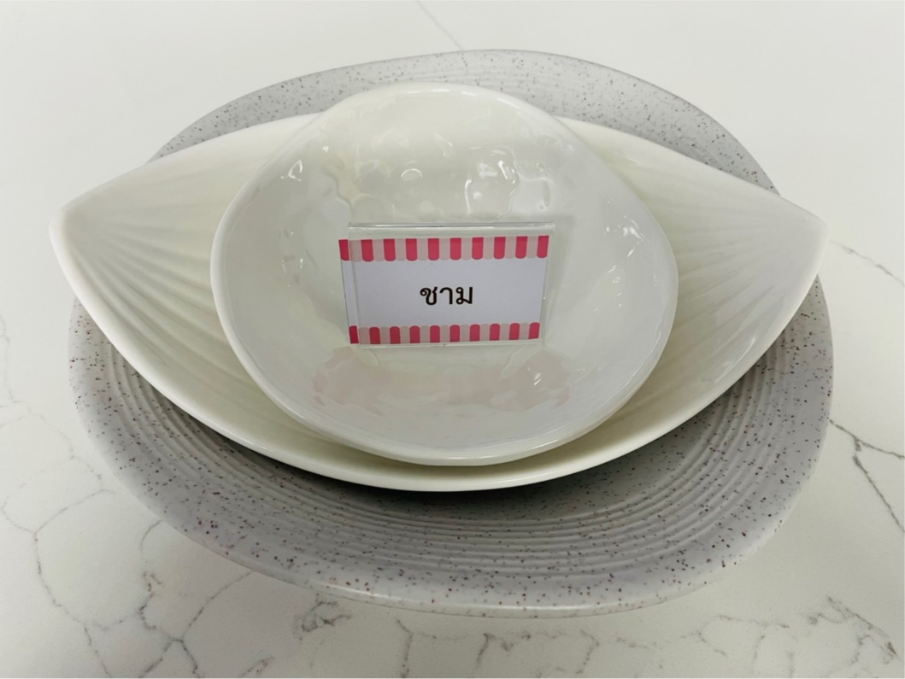
อุปกรณ์ของแกงสิงหล
MENU

Slide 27

อุปกรณ์ของแกงสิงหล
MENU

Slide 28

อุปกรณ์ของแกงสิงหล
MENU

Slide 29

อุปกรณ์ของแกงสิงหล
MENU

Slide 30

อุปกรณ์ของแกงสิงหล
MENU

Slide 31

อุปกรณ์ของแกงสิงหล
MENU

